Slide 1



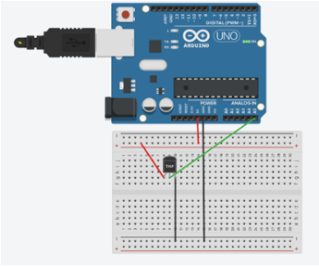









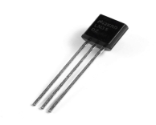












Conexão entre o IOT e as API´S por WIFI, conectado na internet.
Arduino UNO(conexões dos sensores)
Notebook com Node JS e a IDE do Arduino instalados.
}
API´S
Sensor LM35
Cabo USB
Conexão entre as API´S e a aplicação WEB por WI-FI, conectado na internet.
IOT NO AMBIENTE HOSPITALAR.
API´S localizadas no Azure.
Cliente final
Geladeiras de medicamentos em ambientes hospitalares.
Aplicação WEB
Reports/Dashboards

